Slide 1

Наскрізні вміння як основа для формування компетентностей
Нова українська школа

Slide 2

Поняття та терміни
Уміння 21-го століття
Навички ХХІ століття
Ключові уміння
Життєві уміння
Життєві компетенції
Спільні вміння
Наскрізні вміння
?

Slide 3

Спостережувана поведінка
Компетентності
Ключові/наскрізні уміння

Slide 4
Класифікації
Закон України «Про освіту»
Читання з розумінням
Уміння висловлювати власну думку усно і письмово
Критичне та системне мислення
Здатність логічно обґрунтовувати позицію
Творчість
Ініціативність
Вміння конструктивно керувати емоціями
Оцінювати ризики
Приймати рішення
Розв’язувати проблеми
Здатність співпрацювати з іншими людьми
Британська Рада
Громадянськість
Креативність та уява
Цифрова грамотність
Співпраця та спілкування
Лідерство та розвиток особистості
Критичне мислення та розв’язування проблем

Slide 5
Класифікації
Закон України «Про освіту»
Читання з розумінням
Уміння висловлювати власну думку усно і письмово
Критичне та системне мислення
Здатність логічно обґрунтовувати позицію
Творчість
Ініціативність
Вміння конструктивно керувати емоціями
Оцінювати ризики
Приймати рішення
Розв’язувати проблеми
Здатність співпрацювати з іншими людьми
Британська Рада
Громадянськість
Креативність та уява
Цифрова грамотність
Співпраця та спілкування
Лідерство та розвиток особистості
Критичне мислення та розв’язування проблем

Slide 6
Класифікації
Закон України «Про освіту»
Читання з розумінням
Уміння висловлювати власну думку усно і письмово
Критичне та системне мислення
Здатність логічно обґрунтовувати позицію
Творчість
Ініціативність
Вміння конструктивно керувати емоціями
Оцінювати ризики
Приймати рішення
Розв’язувати проблеми
Здатність співпрацювати з іншими людьми
Британська Рада
Громадянськість
Креативність та уява
Цифрова грамотність
Співпраця та спілкування
Лідерство та розвиток особистості
Критичне мислення та розв’язування проблем

Slide 7
Класифікації
Закон України «Про освіту»
Читання з розумінням
Уміння висловлювати власну думку усно і письмово
Критичне та системне мислення
Здатність логічно обґрунтовувати позицію
Творчість
Ініціативність
Вміння конструктивно керувати емоціями
Оцінювати ризики
Приймати рішення
Розв’язувати проблеми
Здатність співпрацювати з іншими людьми
Британська Рада
Громадянськість
Креативність та уява
Цифрова грамотність
Співпраця та спілкування
Лідерство та розвиток особистості
Критичне мислення та розв’язування проблем

Slide 8
Класифікації
Закон України «Про освіту»
Читання з розумінням
Уміння висловлювати власну думку усно і письмово
Критичне та системне мислення
Здатність логічно обґрунтовувати позицію
Творчість
Ініціативність
Вміння конструктивно керувати емоціями
Оцінювати ризики
Приймати рішення
Розв’язувати проблеми
Здатність співпрацювати з іншими людьми
Британська Рада
Громадянськість
Креативність та уява
Цифрова грамотність
Співпраця та спілкування
Лідерство та розвиток особистості
Критичне мислення та розв’язування проблем

Slide 9

Запитання – це стимул мисленнєвої діяльності.

Slide 10

Глибинне учіння та таксономія Блума
Оновлена таксономія Блума
(Андерсон і Кратволь)
Пам’ятаю
Розумію
Застосовую
Аналізую
Оцінюю
Творю

Slide 11
Творю
Аналізую
А | Б
Який варіант ви б запропонували ...? Який результат ви очікуєте, якщо …? Як ви розподілите ресурси …? Створіть … для …? | Як можна класифікувати ... згідно з …? Як можна порівняти …? Знайдіть «за» та «проти» …? Чим відрізняться … від …?
В | Г
Що ви пам’ятаєте про …? Як би ви визначили …? Що б ви вибрали …? Як …? | Як ви розумієте значення …? У чому різниця між …? Що ви помітили …? Наведіть приклад …?
Д | Є
Яким буде результат, якщо …? Як би ви представили …? Як би ви змінили …? Розробіть інструкцій щодо …? Що б ви змінили для …? | Які дані використані для оцінки …? Який вибір ви зробили б? Що найважливіше …? Як ви перевірите …? Чи є краще рішення щодо … ?
Пам’ятаю
Розумію
Застосовую
Оцінюю
1 Пам’ятаю, 2 Розумію, 3 Застосовую, 4 Аналізую, 5 Оцінюю, 6 Творю

Slide 12
Запитання за Блумом
Яка хімічна формула води?
Яка роль води у вашому житті?
Яку кількість води та з якою метою ви використовуєте протягом дня? Створіть діаграму.
До яких наслідків може призвести зменшення кількості питної води на планеті?
Як ви можете оцінити ступінь серйозності визначених вами наслідків у запитанні 4?
Якби ви могли розподіляти водні ресурси Землі, яку схему розподілу ви запропонували б?

Slide 13
Запитання важливі
Ставити запитання, що спонукають більш глибинне мислення
Моделювати ситуації, що потребують критичного мислення та розв’язування проблем
Встановлювати систематичний зворотний зв'язок

Slide 14

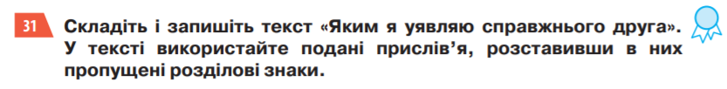
Завдання академічні чи автентичні?

Slide 15
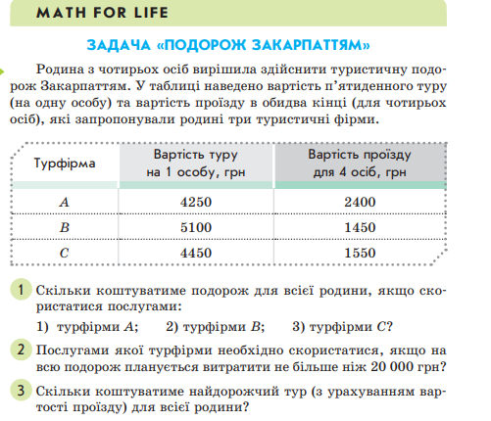
Завдання академічні чи автентичні?

Slide 16
Критерії автентичності
Чи відповідає завдання інтересам учнів?
Чи приділяється основна увага змісту/значенню, а не формі?
Чи має завдання реальну мету та очікуваний результат?
Чи оцінюється успіх з погляду на результат?
Чи пов’язане завдання із реальною діяльністю?

Slide 17
Критерії автентичності
3
Чи відповідає завдання інтересам учнів?
Чи приділяється основна увага змісту/значенню, а не формі?
Чи має завдання реальну мету та очікуваний результат?
Чи оцінюється успіх з погляду на результат?
Чи пов’язане завдання із реальною діяльністю?
1
2

Slide 18
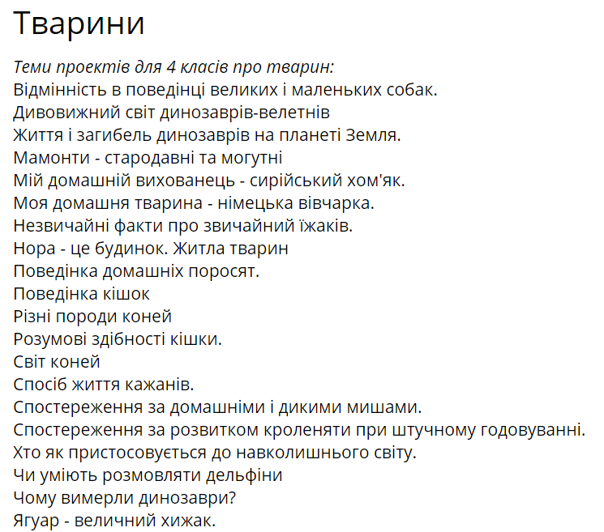

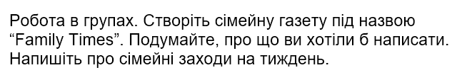

Проєкт як вид автентичного завдання

Slide 19

Особливості проєктів
Рушійне запитання
Пошук/
дослідження
Автентичність
Голос і вибір учнів
Рефлексія
Перегляд
Презентація продукту

Slide 20
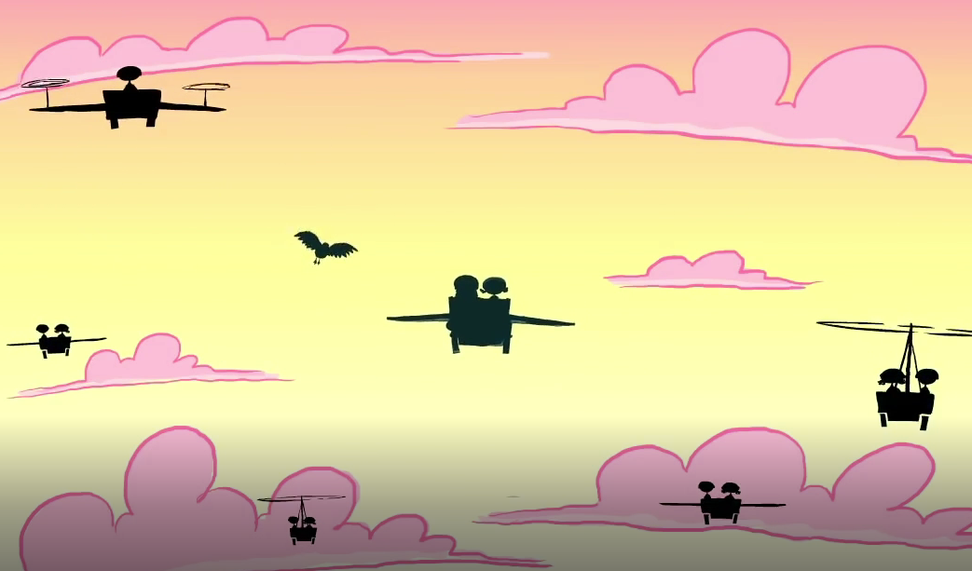
Вперед до успіху!

